Slide 1
第五章
回溯法

Slide 2
5.1 回溯法的算法框架
5.1.2 回溯法的基本思想
回溯法的基本步骤
(1)针对所给问题，定义问题的解空间；
(2)确定易于搜索的解空间结构；
(3)以深度优先方式搜索解空间，并在搜索过程中用剪枝函数避免无效搜索。
常用剪枝函数
用约束函数在扩展结点处剪去不满足约束的子树；
用限界函数剪去得不到最优解的子树。

Slide 3
5.1 回溯法的算法框架
5.1.3 递归回溯
回溯法对解空间作深度优先搜索，因此，在一般情况下用递归方法实现回溯法，t表示搜索深度。
void backtrack (int t){
if (t>n) //t>n表示算法已搜索到叶节点
output(x); //记录或输出得到的可行解x
else
for (int i=f(n,t);i<=g(n,t);i++) {
//其中f(n,t),g(n,t)分别表示在当前扩展结点处未搜索过的子树的起始编号和终止编号。
x[t]=h(i); //h(i)表示在当前扩展节点处x[t]的第i个可选值
if (constraint(t)&&bound(t))
backtrack(t+1);
}
}
Notes:
t代表搜索的深度，层次
for循环作用：搜索遍当前扩展的所有未搜索过的子树。
Constraint(t)和Bound(t)表示当前扩展节点处的约束函数和限界函数。

Slide 4
5.1 回溯法的算法框架
if (Constraint(t)&&Bound(t) ) backtrack(t + 1)；
if语句含义：Constraint(t)和Bound(t)表示当前扩展节点处的约束函数和限界函数。
Constraint(t): 返回值为true时，在当前扩展节点处x[1:t]的取值满足问题的约束条件，否则不满足问题的约束条件，可剪去相应的子树
Bound(t): 返回的值为true时，在当前扩展节点处x[1：t]的取值为目标函数不越界，还需由backtrack(t+1)对其相应的子树做进一步搜索。否则，当前扩展节点处x[1：t]的取值是目标函数越界，可剪去相应的子树
递归出口：backtrack(t)执行完毕，返回t-1层继续执行，对还没有测试过的x[t-1]的值继续搜索。当t=1时，若以测试完x[1]的所有可选值，外层调用就全部结束。

Slide 5
5.1 回溯法的算法框架
5.1.4 迭代回溯
采用树的非递归深度优先遍历算法，可将回溯法表示为一个非递归迭代过程。
void iterativeBacktrack (){
int t=1;
while(t>0){
if (f(n,t)<=g(n,t))
for(int i=f(n,t);i<=g(n,t);i++){
x[t]=h(i);
if(constraint(t) && bound(t)){
if(solution(t)) output(x);//输出最优解
else t++;//搜索下一层节点
}
}
else t--;//回溯到上一节点
}
}
Notes:
f(n,t),g(n,t)分别表示在当前扩展结点处未搜索过的子树的起始编号和终止编号
Constraint(t)和Bound(t)表示当前扩展节点处的约束函数和限界函数。
Solution(t)：判断在当前扩展节点处是否已得到问题的可行解。它返回值为true时，当前扩展节点处x[1：t]是问题的可行解。此时，由Output(x)记录或输出得到的可行解。
它的返回值为false时，在当前扩展结点处x[1:t]只是问题的部分解，还需向纵深方向继续搜索。
搜索边界： f(n,t)和g(n,t)

Slide 6
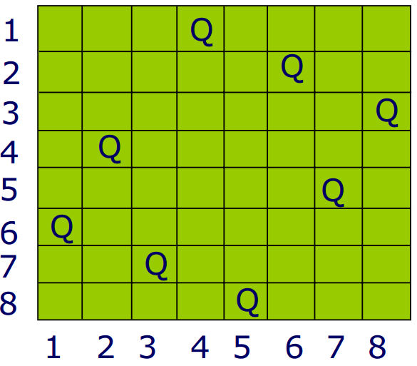
5.4 n后问题：N皇后问题是一个古老而著名的问题，是回溯算法的典型例题
八皇后问题是十九世纪著名的数学家高斯于1850年提出的。问题是：在8×8的棋盘上摆放八个皇后，使其不能互相攻击，即任意两个皇后都不能处于同一行、同一列或同一斜线上。可以把八皇后问题扩展到n皇后问题，即在n×n的棋盘上摆放n个皇后，使任意两个皇后都不能处于同一行、同一列或同一斜线上。

Slide 7
5.4 n后问题
确定问题状态：问题的状态即棋盘的布局状态。
构造状态空间树：状态空间树的根为空棋盘，每个布局的下一步可能布局是该布局结点的子结点。
由于可以预知，在每行中有且只有一个皇后，因此可采用逐行布局的方式，即每个布局有n个子结点。

Slide 8
5.4 n后问题
设4个皇后为x_{i}，分别在第i行(i=1，2，3，4)；
问题的解状态：可以用(1,x₁)，(2,x₂)，……，(4,x₄)表示4个皇后的位置；
由于行号固定，可简单记为：(x₁,x₂,x₃,x₄)；例如：(4, 2, 1,3)
问题的解空间： (x₁,x₂,x₃,x₄)，1≤x_{i}≤4(i=1，2，3，4)，共4！个状态；
四皇后问题
给棋盘上的行和列从1到4编号，同时也给皇后从1到4编号。由于每一个皇后应放在不同的行上，不失一般性，假设皇后i放在第i行上，因此4皇后问题可以表示成4元组(x1，
x2， …， x4)， 其中xi(i=1， 2， …， 4)表示皇后i所放置的列号。
Notes:
四皇后问题
给棋盘上的行和列从1到4编号，同时也给皇后从1到4编号。由于每一个皇后应放在不同的行上，不失一般性，假设皇后i放在第i行上，因此4皇后问题可以表示成4元组(x1，
x2， …， x4)， 其中xi(i=1， 2， …， 4)表示皇后i所放置的列号。

Slide 9
N皇后问题的解空间树
用完全n叉树表示解空间
首先要把第一个皇后放到棋盘上由于第一个皇后有n列可以放，因此可扩展出n种情况。先选其中一列放下这个皇后；
然后开始放第二个皇后。同样第二个皇后也有n列可以放，因此也能扩展出n种情况，但第二个皇后可能会和第一个皇后发生攻击，而一旦发生攻击，就没有必要往下扩展第三个皇后，而如果没有发生攻击，则继续放第三个皇后；
依此类推，直到n个皇后全都放下

Slide 10
5.4 n后问题
4皇后问题解空间的树结构
1
1
4
2
3
2
18
34
50
2
4
1
4
1
4
1
3
3
3
2
2
3
8
13
19
24
29
35
40
45
51
56
61
4
2
4
3
1
4
1
3
2
4
1
4
1
2
3
2
1
3
1
2
3
2
3
4
4
6
9
11
14
16
20
22
25
27
30
32
36
38
41
43
46
48
52
54
57
59
62
64
4
3
4
2
3
2
4
3
4
1
3
1
4
2
4
1
2
1
2
3
3
1
2
1
5
7
10
12
15
17
21
23
26
28
31
33
37
39
42
44
47
49
53
55
58
60
63
65
Notes:
用完全n叉树表示解空间
首先要把第一个皇后放到棋盘上由于第一个皇后有n列可以放，因此可扩展出n种情况。先选其中一列放下这个皇后；
然后开始放第二个皇后。同样第二个皇后也有n列可以放，因此也能扩展出n种情况，但第二个皇后可能会和第一个皇后发生攻击，而一旦发生攻击，就没有必要往下扩展第三个皇后，而如果没有发生攻击，则继续放第三个皇后；
依此类推，直到n个皇后全都放下

Slide 11
确定约束条件
n后问题中，由于任意两个皇后不能在同一行，那么要想把n个皇后摆放在n行的棋盘中，棋盘的每一行都必须有且仅有一个皇后。使用解向量X=｛x[1], x[2], …, x[n]}表示n后问题的一个解。其中，x[i]表示皇后i放在棋盘的第i行的第x[i]列。又因为任意两个皇后都不能在同一列，即解向量中的任意两个元素的值不能相同，因此n皇后问题的解空间数可以看做是一个排列树。

Slide 12
确定约束条件
条件二：我们从第一行开始放皇后，第一行有n个位置可以放，我们用x[1]来表示第一行的皇后所在的列，第二行有n-1个位置可以放，我们用x[2]表示第二行皇后所在的列。。。
我们用一个数组x[n]来表示问题的解，x[i]表示皇后i放在第i行第x[i]列。

Slide 13
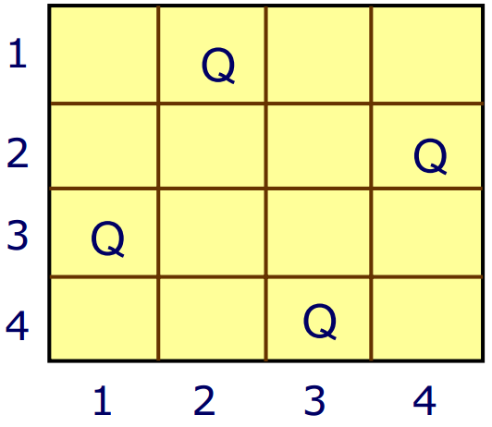
5.4 n后问题
约束条件
任意两个皇后不能位于同一行上;
任意两个皇后不能位于同一列上，所以解向量X必须满足约束条件：
当i ≠ j时，x_{i}≠x_{j} （式1）
Notes:
确定约束条件
n后问题中，由于任意两个皇后不能在同一行，那么要想把n个皇后摆放在n行的棋盘中，棋盘的每一行都必须有且仅有一个皇后。使用解向量X=｛x[1], x[2], …, x[n]}表示n后问题的一个解。其中，x[i]表示皇后i放在棋盘的第i行的第x[i]列。又因为任意两个皇后都不能在同一列，即解向量中的任意两个元素的值不能相同，因此n皇后问题的解空间数可以看做是一个排列树。
条件二：我们从第一行开始放皇后，第一行有n个位置可以放，我们用x[1]来表示第一行的皇后所在的列，第二行有n-1个位置可以放，我们用x[2]表示第二行皇后所在的列。。。
我们用一个数组x[n]来表示问题的解，x[i]表示皇后i放在第i行第x[i]列。

Slide 14
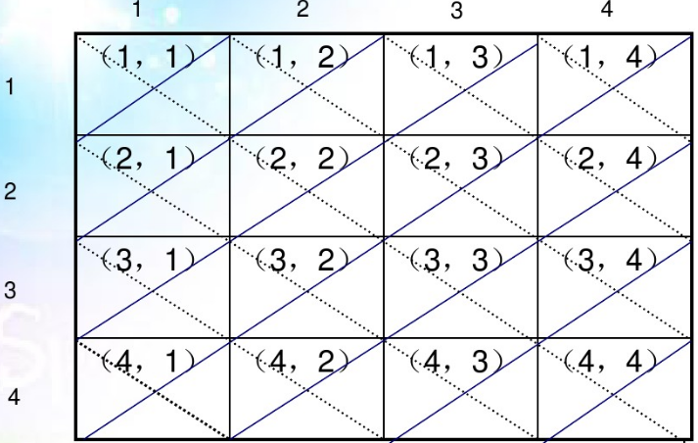
5.4 n后问题
约束条件
任意两个皇后不能在同一条斜线上：若两个皇后摆放的位置分别是(i, x_{i})和(j, x_{j})，若在斜率为-1的斜线上，则有i－j= x_{i}－x_{j}；若在上斜率为1的斜线上，则有i＋j= x_{i}＋x_{j}。综合两种情况，解向量X必须满足约束条件：
|i－x_{i}|≠|j－x_{j}| （式2）
原问题即：在解空间中寻找符合约束条件的解状态。
Notes:
确定约束条件
如何保证任何两个皇后不在同一条斜线上？设两个皇后q1和q2放在(i,j)和(k,l)位置上，如果q1和q2在斜率为-1的对角线上，那么i-j=k-l成立，
如果在斜率为1的对角线上，那么i+j=k+l成立，由此可知只要|i-k|≠|j-l|成立，q1和q2就不再同一条斜线上。

Slide 15
5.4 n后问题
搜索解空间，剪枝
（1）从空棋盘起，逐行放置棋子。
（2）每在一个布局中放下一个棋子，即推演到一个新的布局。
（3）如果当前行上没有可合法放置棋子的位置，则回溯到上一行，重新布放上一行的棋子。

Slide 16
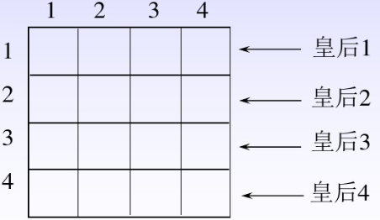
5.4 n后问题
为了简化问题，下面讨论4皇后问题。
4皇后问题的解空间树是一个完全4叉树，树的根结点表示搜索的初始状态，从根结点到第2层结点对应皇后1在棋盘中第1行可能摆放的位置，从第2层到第3层结点对应皇后2在棋盘中第2行的可能摆放的位置，以此类推。

Slide 17
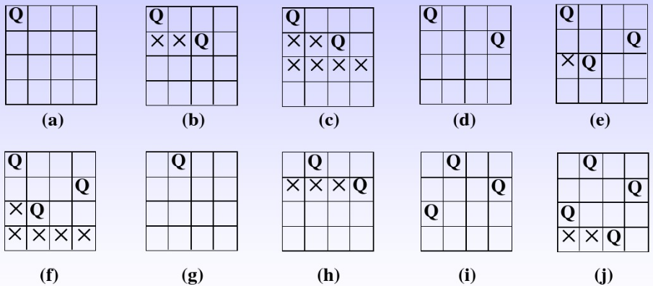
5.4 n后问题
回溯法求解4皇后问题的搜索过程：
Notes:
如何在4*4的棋盘上放置4个皇后，使他们互不攻击
首先先定义节点i-j表示该节点为解空间树中第i行的第j个。解空间树中第i层节点各子树的值表示第i行皇后所在的列位置。
（1）初始化。将解向量初始化为空X=∅，并将解空间数的根节点1-1设为当前访问节点。
2）对根节点1-1的第一个孩子节点2-1进行搜索，得到部分解X=｛1｝。将节点2-1设置为当前访问节点，并对以节点2-1为根的子树进行搜索。 （3）对节点2-1的孩子3-1节点进行搜索，得到部分解X=｛1，2｝。由于该部分解不满足约束，因此舍弃该节点为根的子树进行搜索，并沿着姐空间回溯到节点2-1。 （4）对节点2-1的第二个孩子3-2进行搜索，得到部分解X=｛1，3｝。该部分解满足所有的约束条件，因此将节点3-2设置为当前访问节点，并对以该节点为根的子节点进行搜索。 （5）对节点3-2的第一个孩子节点4-3进行搜索，得到部分解X=｛1，3，2｝。检查发现该部分解不满足约束方程，因此舍弃对以4-3为根的子树进行搜索，并沿着解空间回溯到节点3-2。 （ 6）依次类推，最后可得到问题的一个可行解为X=｛2，4，1，3｝。

Slide 18
5.4 n后问题
开始把根结点1作为唯一的活结点, 根结点就成为E-结点而且路径为( ); 接着生成子结点, 假设按自然数递增的次序来生成子结点, 那么结点2被生成, 这条路径为(1), 即把皇后1放在第1列上。
1
x₁=1
2
结点2变成E-结点, 它再生成结点3, 路径变为(1, 2), 即皇后1在第1列上，皇后2在第2列上, 所以结点3被杀死, 此时应回溯。
x₂= 2
3
kill
1
1
 | 2
Notes:
在实际中，并不需要生成问题的整个状态空间。通过使用限界函数来删除那些还没有生成其所有子结点的活结点。 如果用(x1， x2， …， xi)表示到当前E结点的路径，那么xi+1就是这样的一些结点，它使得(x1， x2， …， xi， xi+1)没有两个皇后处于相互攻击的棋盘格局。
扩展结点E
新结点2变成一个活结点和新的E结点， 原来的E结点1仍然是一个活结点。结点2生成结点3，但立即被杀死。

Slide 19
5.4 n后问题
回溯到结点2生成结点8, 路径变为(1, 3), 则结点8成为E-结点, 它生成结点9和结点11都会被杀死(即它的儿子表示不可能导致答案的棋盘格局), 所以结点8也被杀死, 应回溯。
1
1
 |  | 2
 |  |  | 3
1
x₁=1
2
x₂= 2
x₂= 3
3
8
1
 |  | 2
1
 |  | 2
 | 3
kill
x₃=2
x₃=4
9
11
kill
kill
Notes:
扩展结点E

Slide 20
5.4 n后问题
回溯到结点2生成结点13, 路径变为(1, 4), 结点13成为E-结点, 由于它的儿子表示的是一些不可能导致答案结点的棋盘格局, 因此结点13也被杀死，应回溯。
1
x₁=1
2
1
1
 |  |  | 2
 |  | 3
x₂= 2
x₂= 4
x₂= 3
3
8
13
kill
x₃=2
x₃=2
x₃=4
x₃=3
9
11
14
16
1
 |  |  | 2
1
 |  |  | 2
 | 3
 |  | 4
kill
kill
kill
x₄=3
15
kill
Notes:
扩展结点E

Slide 21
5.4 n后问题
结点2的所有儿子表示的都是不可能导致答案的棋盘格局, 因此结点2也被杀死; 再回溯到结点1生成结点18, 路径变为(2)。
1
x₁=1
x₁= 2
2
18
结点18的子结点19、结点24被杀死, 应回溯。
x₂= 2
x₂= 4
x₂= 1
x₂= 3
x₂= 3
 | 1
2
3
8
13
19
24
 | 1
kill
x₃=2
kill
kill
x₃=2
x₃=4
x₃=3
9
11
14
16
kill
kill
kill
 | 1
 |  | 2
x₄=3
15
kill
Notes:
扩展结点E

Slide 22
结点18生成结点29, 结点29成为E-结点, 路径变为(2,4);
1
x₁=1
x₁= 2
结点29生成结点30, 路径变为(2,4,1)
2
18
x₂= 2
x₂= 4
x₂= 1
x₂= 4
结点30生成结点31, 路径变为(2,4,1,3), 找到一个4-王后问题的可行解
x₂= 3
x₂= 3
3
8
13
19
24
29
kill
x₃=2
kill
kill
x₃=2
x₃=4
x₃=3
x₃=1
 | 1
 | 1
 |  |  | 2
3
 |  | 4
9
11
14
16
30
kill
kill
kill
x₄=3
x₄=3
可行解
 | 1
 |  |  | 2
 | 1
 |  |  | 2
3
15
31
kill
Notes:
扩展结点E

Slide 23
5.4 n后问题
n=4的n皇后问题的搜索、剪枝与回溯
1
1
4
2
3
2
18
34
50
2
4
1
4
1
4
1
3
3
3
2
2
3
8
13
19
24
29
35
40
45
51
56
61
3
4
2
4
2
3
3
4
1
4
1
3
2
4
1
4
1
2
3
2
1
3
1
2
4
6
9
11
14
16
20
22
25
27
30
32
36
38
41
43
46
48
52
54
57
59
62
64
4
3
4
2
3
2
4
3
4
1
3
1
4
2
4
1
2
1
2
3
3
1
2
1
5
7
10
12
15
17
21
23
26
28
31
33
37
39
42
44
47
49
53
55
58
60
63
65

Slide 24
#include<iostream>
#include<math.h>
using namespace std;
int n=8;
int total=0;
int *c=new int(n);
bool is_ok(int row){
for(int j=0;j!=row;j++){
if(c[row]==c[j] || row-c[row]==j-c[j] || row+c[row]==j+c[j])
return false;
}
return true;
}
void queen(int row){
if(row==n)
total++;
else
for(int col=0;col!=n;col++){
c[row]=col;
if(is_ok(row))
queen(row+1);
}
}
int main(){
queen(0);
cout<<total;
return 1;
}

